Slide 1

Core WebApi专题准时20:00 开始
Hi： 小伙伴儿们,晚上好~ 好久不见~
今晚Richard老师给大家分享Core WebApi
能听到Richard老师讲话的（声音清晰），能看到Richad老师
这个刷照 刷个1

Slide 2

朝夕教育.Net架构班VIP课程
Richard老师
曾就职于携程、东软等一线互联网名企，8年的.Net技术研发经验，对.Net相关框架有深入研究，精通设计模式，热衷于探索解析技术原理，对业界的前沿技术有独到的见解和应用经验。现专注于培养新一代C#/.Net技术精英！
Asp.NetCoreWebApi专题：
CoreWebApi环境配置
项目搭建与部署
WebApi调用
Swagger配置
集成log4日志
Core WebApi-Aop Filter

Slide 3
WebApi 起航
1 环境搭建
2 搭建项目
3 项目结构解读
4 部署调用WebApi
5 自定义WebApi

Slide 4
Core项目执行过程
主机
主机
Use
开始
Kestrel
HttpContex
Middleware1
Middleware2
Pipeline
Middleware1
Middleware2
Middleware3

Slide 5
IIS发布
1 需要安装运行时和托管捆绑包 地址:https://dotnet.microsoft.com/download/dotnet-core/thank-you/runtime-aspnetcore-3.1.2-windows-hosting-bundle-installer
2 必须要发布；不能直接执行系统的根目录
3 需要安装Core的运行时环境
4 指定为无代码托管

Slide 6
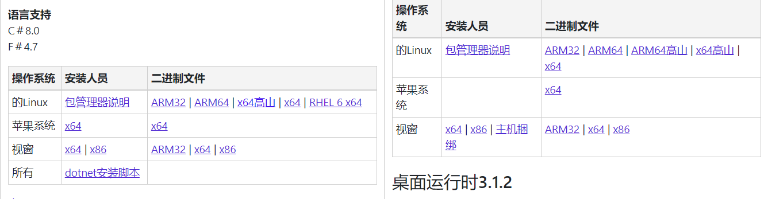
CoreWebApi环境
环境下载地址：https://dotnet.microsoft.com/download/dotnet-core/3.1
SDK 3.1.102: 包含的运行时/.NET Core运行时3.1.2/ASP.NET Core运行时3.1.2
桌面运行时3.1.2
ASP.NET Core Runtime: 使您可以运行现有的Web /服务器应用程序。在Windows上，包含.NET Core Runtime和IIS支持的主机捆绑包。

Slide 7
WebApi启动和调用
1 Vs启动；
2 托管在IIS；
3 命令启动：dotnet AspNetCore.WebApi.dll --urls="http://*:2021" -- ip="127.0.0.1" --port= 2021

Slide 8
Swagger配置
1 安装Swagger包:
命令：Install-Package SwashBuckle.AspNetCore -Version 5.0.0-rc4
nuget安装：Swashbuckle.AspNetCore程序包；
2 注册Swagger服务;
3 在中间件中使用Swagger;

Slide 9
Swagger配置
services.AddSwaggerGen(s =>
{
#region 注册 Swagger
s.SwaggerDoc("V1", new OpenApiInfo()
{
Title = "test",
Version = "version-01",
Description = "朝夕教育Api学习"
});
#endregion
});
#region 使用Swagger中间件
app.UseSwagger();
app.UseSwaggerUI(s =>
{
s.SwaggerEndpoint("/swagger/V1/swagger.json", "test1");
});
#endregion

Slide 10
设置首页
launchSettings：profiles

Slide 11

Core WebApi集成日志
决不能让没有任何监控的项目上线！
Log4Net
-

Slide 12
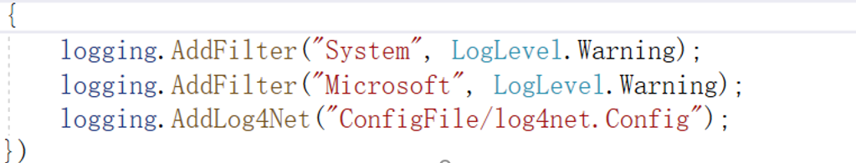
Core WebApi集成Log4Net
1 Nuget引入log4net/ Microsoft.Extensions.Logging.Log4Net.AspNetCore；
2 增加配置log4net配置文件；
3 使用配置文件：

Slide 13
调用WebApi
1 浏览器调用;
2 Swagger 调用；
后端模拟Http请求调用；
PostMan调用;

Slide 14
AOP--Filter
BasePage
用户管理业务逻辑
菜单管理业务逻辑
商品管理业务逻辑
订单管理业务逻辑
验证用户登录
验证用户登录
验证用户登录
验证用户登录
异常处理
异常处理
异常处理
异常处理
日志处理
日志处理
日志处理
日志处理
缓存处理
缓存处理
缓存处理
缓存处理

Slide 15
Core-Filter VS Asp.Net-Filter
Asp.Net WebApi：
1 授权过滤器IAuthorizationFilter。
2 异常过滤器IExceptionFilter。
3 方法过滤器IActionFilter。
Core WebApi：
1 授权过滤器AuthorizeAttribute 。
2 异常过滤器IExceptionFilter, IAsyncExceptionFilter。
3 方法过滤器ActionFilterAttribute, IActionFilter, IAsyncActionFilter 。
4 资源过滤器IResourceFilter。
5 结果过滤器ResultFilterAttribute, IResultFilter, IAsyncResultFilter。

Slide 16
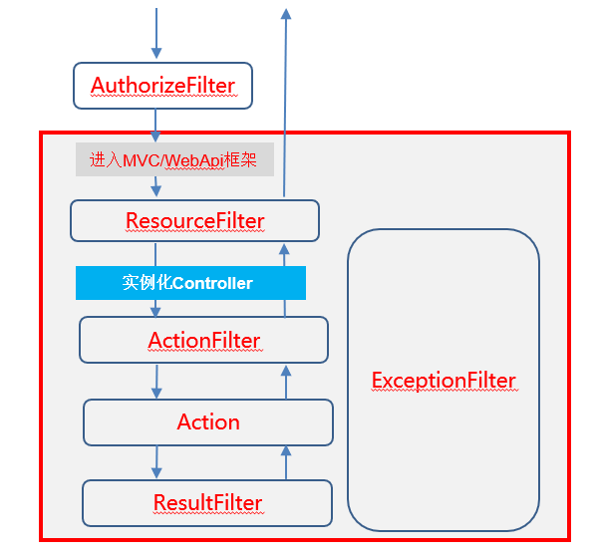
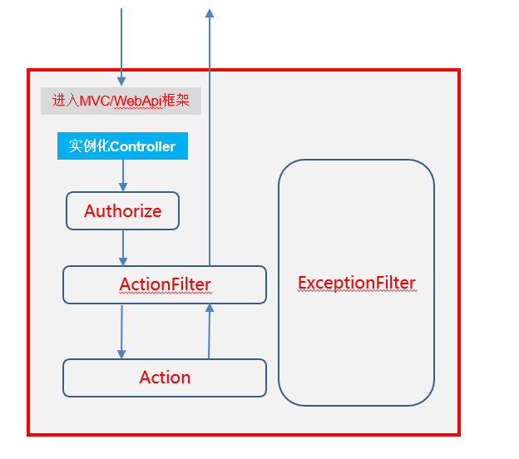
Core-Filter VS Asp.Net-Filter
WebApi Filter时序图
Core WebApi Filter时序图

Slide 17
IResourceFilter
1 依赖于：Microsoft.AspNetCore.Mvc.Filters
2 授权后运行。
3 OnResourceExecuting 在筛选器管道的其余阶段之前运行代码。
4 OnResourceExecuted 在管道的其余阶段完成之后运行代码。

Slide 18
ActionFilter
1 ActionFilterAttribute
2 IActionFilter
3 IAsyncActionFilter

Slide 19
大家觉得ActionFilter 适合做什么？
接口权限
记日志
性能监控
缓存

Slide 20
Filter 支持依赖注入
1 TypeFilter
2 ServiceFilter
3 services.AddMvc(option => {
option.Filters.Add(typeof(CustomActionFilterAttribute));
});

Slide 21
Filter 为什么可以依赖注入
不就是实现了一个IFilterFactory接口嘛！

Slide 22
多种注册
1 方法注册
2 控制器注册
3 全局注册

Slide 23
Filter多种注册后啥效果
方法
控制器
全局 三个地方都注册，大家觉得应该按照什么顺序？

Slide 24

CoreWebApi---Filter执行特点
行为方法

Slide 25
IExceptionFilter
1 IExceptionFilter

Slide 26
哪些异常能被捕捉到
1 Action出现没有处理的异常 能捕捉
2 Action出现已经处理的异常 不能 已经处理过的异常 就不是异常
3 Service层的异常 能捕捉到 异常是从低层成冒泡往上抛
4 控制器构造函数出现异常
不存在的Url地址
6 在ExceptionFilter内部发生异常 搞不定
如果捕捉不到的异常如何处理呢？
现在是22:57, 大家就开始提问&休息 23：02 准时开始答疑，期间老师就不说话了；

Slide 27
THANK YOU
THANK YOU
开发进阶，蜕变架构，升职加薪，只争朝夕
Richard

Slide 28
C#/.Net架构师蜕变营
开发进阶，蜕变架构，升职加薪，只争朝夕！
Richard

Slide 29
Core WebApi专题20:00准时开始

Slide 30
朝夕教育.Net架构班体验课
Asp.NetCoreWebApi专题：
Session/Cookies授权
Basic授权
鉴权授权，JWT授权
跨域问题，跨域的本质
如何解决跨域
Richard老师
曾就职于携程、东软等一线互联网名企，8年的.Net技术研发经验，对.Net相关框架有深入研究，精通设计模式，热衷于探索解析技术原理，对业界的前沿技术有独到的见解和应用经验。现专注于培养新一代C#/.Net技术精英！

Slide 31
AOP--Filter
BasePage
用户管理业务逻辑
菜单管理业务逻辑
商品管理业务逻辑
订单管理业务逻辑
验证用户登录
验证用户登录
验证用户登录
验证用户登录
异常处理
异常处理
异常处理
异常处理
日志处理
日志处理
日志处理
日志处理
缓存处理
缓存处理
缓存处理
缓存处理

Slide 32
你们在方法中是如何处理异常的？
如果每个方法都是try-catch，那么方法多了，上千个方法，上万个方法，都去
Try-Catch一遍吗？
我去。。。。
很累赘！

Slide 33
在MVC中如何处理呢？
MVC中的AOP编程思想：
Filter--扩展了CustomHandleErrorAttribute完成了异常处理；

Slide 34
在MVC中如何处理呢？
MVC中的AOP编程思想：
Filter--扩展了CustomHandleErrorAttribute完成了异常处理；
自定义的异常建议全局注册；异常终究是要被处理掉的；

Slide 35
那在项目中的所有异常都能被处理掉吗？
1 Action出现没有处理的异常
2 Action出现已经处理的异常
3 Service层的异常
4 View绑定时出现了异常
5 控制器构造函数出现异常
6 不存在的Url地址
7 权限filter出现异常

Slide 36
传统的授权方式
服务器
Session
Cookies
Http：无状态
第一次请求生成Session
客户端
sessionId：session值
sessionID返回保存在客户端Cookes中
再次请求，就带上SessionId
再次请求，就带上SessionId

Slide 37
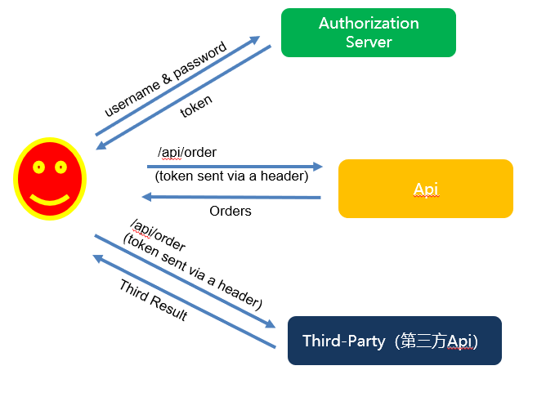
Token校验
鉴权授权：
1.鉴权中心授权
2.请求Api +Token Api：200
非对称可逆加密：
1.鉴权中心私钥加密—token
2.Api 公钥解密
如果Api能够解密Token:说明Token一定是来自于鉴权中心；
防止抵赖；

Slide 38
JWT-Json Web Token
官网：https://jwt.io/
1 授权：这是使用JWT的最常见方案。一旦用户登录，每个后续请求将包括JWT，允许用户访问该令牌允许的路由，服务和资源。Single Sign On是一种现在广泛使用JWT的功能，因为它的开销很小，并且能够在不同的域中轻松使用。
2 信息交换：JSON Web令牌是在各方之间安全传输信息的好方法。因为JWT可以签名 - 例如，使用公钥/私钥对 - 您可以确定发件人是他们所说的人。此外，由于使用标头和有效负载计算签名，您还可以验证内容是否未被篡改。

Slide 39
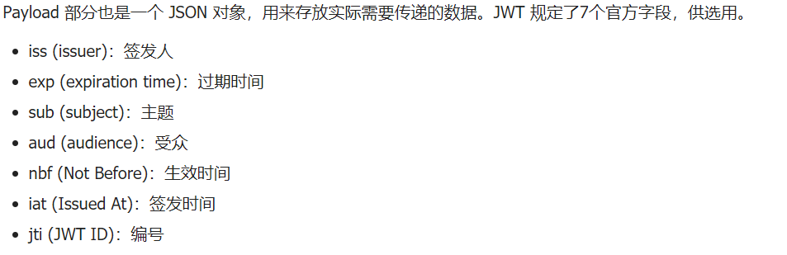
JWT-Token组成
Token原文
Header
{ "alg": "HS256", "typ": "JWT"}
Payload 有效载荷
JWT 默认是不加密的，任何人都可以读到
Signature 签名--防止抵赖-防止篡改
=HMACSHA256( base64UrlEncode(header) + "." + base64UrlEncode(payload), secret)
xxxxx.yyyyy.zzzzz
头信息
负载：传递信息
签名

Slide 40
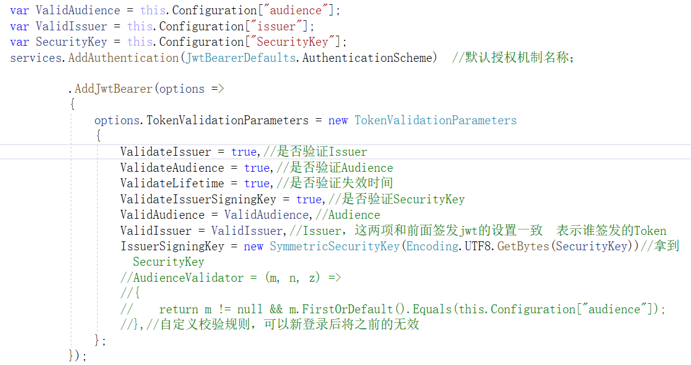
CoreWebApi---JWT实操
1 引入Microsoft.AspNetCore.Authorization 注意：容易和System.Web.Http混淆
2 标记Api授权---【Authorize】
3 在Startup里面配置鉴权策略；

Slide 41
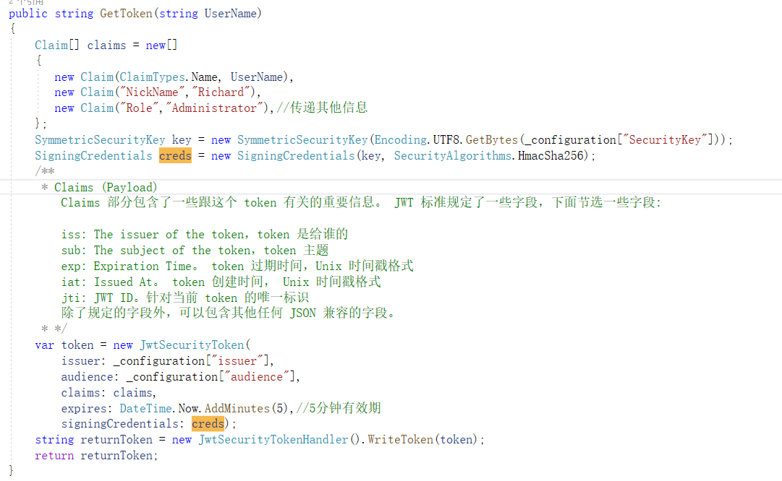
搭建JWTService
其实JWT已经提供了生成Token的类；我们只需要调用即可；
1 引入Microsoft.IdentityModel.Tokens 程序包；
2 引入System.IdentityModel.Tokens.Jwt 程序包；

Slide 42
测试
命令启动鉴权中心：dotnet Zhaoxi.Core.AuthenticationCenter.dll --urls="http://*:8001" -- ip="127.0.0.1" --port= 8001
命令启动Api：dotnet Zhaoxi.Core.WebApi.dll --urls="http://*:8004" -- ip="127.0.0.1" --port= 8004

Slide 43
授权Api如何获取负载信息
var name = base.HttpContext.AuthenticateAsync().Result.Principal.Claims;

Slide 44
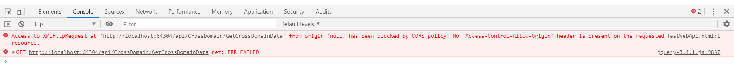
跨域问题
我们有时候在使用Ajax请求WebApi的时候，会爆出上面这个错误；
Access to XMLHttpRequest at 'http://localhost:64304/api/CrossDomain/GetCrossDomainData' from origin 'null' has been blocked by CORS policy: No 'Access-Control-Allow-Origin' header is present on the requested resource.

Slide 45
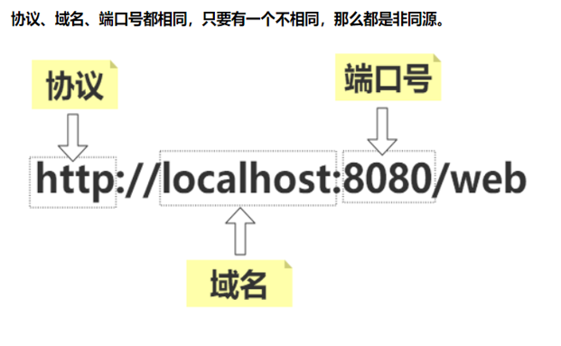
同源策略
同源策略（Sameoriginpolicy）是一种约定，它是浏览器最核心也最基本的安全功能，如果缺少了同源策略，则浏览器的正常功能可能都会受到影响。可以说Web是构建在同源策略基础之上的，浏览器只是针对同源策略的一种实现。同源策略会阻止一个域的javascript脚本和另外一个域的内容进行交互。

Slide 46
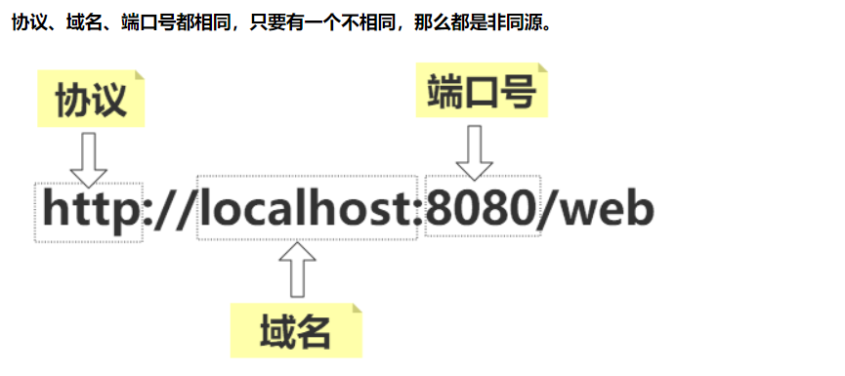
同源策略

Slide 47
如何解决跨域问题
1 JSONP 通过浏览器标签去请求Api；避开跨域问题；
是通过浏览器的一些指定标签<Img src> <Script src> <frame >
去跨域请求，获取到数据以后，可以通过一个回调函数来把数据进行 解析，然后使用数据；
2 通过后台模拟Http请求请求Api
Api提供方是一个进程；我通过后台
3 在服务器端指定允许你跨域；
AspNetCore 内置的有这个支持跨域的程序包；

Slide 48
命令启动
dotnet Zhaoxi.Core.WebApi.dll --urls="http://*:8004" -- ip="127.0.0.1" --port= 8004

Slide 49
CoreWebApi如何让Api支持跨域
基于Http请求中在响应中增加Header参数：Add("Access-Control-Allow-Origin", "*");

Slide 50
难道在每个Api中都指明跨域？
No…
当然是定义Filter喽！

Slide 51
中间件支持跨域
依赖于程序包：Microsoft.AspNetCore.Cors
services.AddCors(option => option.AddPolicy("AllowCors", _build => _build.AllowAnyOrigin().AllowAnyMethod()));
app.UseCors("AllowCors"); //必须要在UseRouting 之后 在 UseAuthorization之前

Slide 52

THANK YOU
THANK YOU
开发进阶，蜕变架构，升职加薪，只争朝夕
Richard

